Slide 1

㈜디에이치지
홈페이지 구축 제안
(주)엠엑스 | http://www.microx.co.kr | mxweb3645@nate.com | 1544-3645

Slide 2
구축전략
추진전략 | 주요 실행 내용 | 핵심 키워드
브랜드 스토리 강화 (Storytelling UX) | - 단순 기업소개 → “미래차 핵심부품 선도기업” 메시지 전달- 비전, 연혁, 글로벌 진출 현황을 스토리보드 방식 구성 | Precision (정밀성), Future Mobility (미래 모빌리티)
기술 & R&D 중심 구조 | - ESG 대신 R&D 메뉴 신설- 연구 성과와 미래 로드맵 강조- 특허·인증·스마트팩토리 성과를 수치+비주얼로 표현 | Innovation (혁신), Smart Manufacturing (스마트 제조)
제품 경쟁력 시각화 | - 제품별 3D 렌더링 및 실제 적용 사례 제공- 스펙 시트 다운로드 기능- 인터랙티브 체험형 제품 페이지 | Precision (정밀성), Future Mobility (미래차 부품)
글로벌 네트워크 신뢰 구축 | - 현대·기아·BorgWarner 등 파트너 로고 표시- 글로벌 협력사 네트워크 강조- 영문 사이트 제공 | Global Trust (글로벌 신뢰), Partnership (파트너십)
고객 중심 서비스 | - 간소화된 온라인 문의폼- 다국어 지원(E/K) 및 E-Catalog 다운로드 센터 운영- 뉴스/공지 → 전시회·인증·채용 콘텐츠 운영 | Customer First (고객 중심), Accessibility (접근성)

Slide 3
제안메뉴구조도
상위 메뉴 | 하위 메뉴 | 내용/특징
회사소개 (About Us) | 인사말 (CEO Message) | 대표 메시지, 기업 철학
 | 연혁 (History) | 설립부터 현재까지 주요 연혁
 | 경영목표 / 비전 (Vision & Goals) | 비전, 중장기 전략
 | 인증 및 특허 (Certificates & Patents) | 인증서, 특허 현황
 | 오시는 길 (Location) | 본사 및 공장 위치 지도
사업분야 (Business) | 자동화사업부문 (Automation) | 로봇 자동화, 생산라인
 | 다이캐스팅사업부문 (Die-Casting) | 다이캐스팅 설비 및 기술
 | 금형사업부문 (Mold) | 금형 설계 및 제작
 | 가공사업부문(머신잉)
기술 & 설비 (Technology & Equipment) | 생산설비 (Production Equipment) | 보유 설비 소개
 | 계측장비 (Measuring Instruments) | 검사/측정 장비 현황
 | 기술역량 (Technology Capacity) | 엔지니어링 역량 강조
 | AI전문기술 | AI전문자동화 기업
제품소개 (Products) | EGR Valve | 대표 부품 소개
 | Console Frame | EV/HEV용 부품
 | 자동차 부품 | 다양한 자동차 핵심부품
R&D (연구개발) | 연구개발 개요 | 연구소 소개, 비전
 | 주요 연구분야 | EV/HEV, 스마트팩토리, 친환경 소재
 | 성과 및 특허 | 특허, 과제, 인증
고객지원 (Customer Support) | 문의하기 (Contact Us) | 온라인 문의 폼
 | E-카탈로그 (E-Catalog) | PDF 다운로드
 | ESG지원
 | 뉴스 & 공지사항 (News & Notice) | 최신 소식, 전시회, 채용 등

Slide 4
제작 핵심 키워드 제안
Precision (정밀성) → “정밀 제조 기술력”
Innovation (혁신) → “차세대 EV/HEV 연구개발”
Smart Manufacturing (스마트팩토리) → “AI Factory, MES, ERP 기반 자동화”
Sustainability (지속성) → “친환경 소재, 고효율 부품 개발”
Global Trust (글로벌 신뢰) → “현대·기아·BorgWarner 등 글로벌 파트너십”
Future Mobility (미래 모빌리티) → “미래 자동차 산업 핵심부품 선도”

Slide 5
주요슬로건 문구 제안
디에이치지의 정체성(정밀제조, 자동차 핵심부품, R&D, 글로벌)을 반영한 카피를 제안드립니다.
기술 + 혁신 강조형
“Driving the Future with Precision Technology”
“혁신적인 정밀기술로 미래 자동차를 만들어갑니다”
신뢰 + 글로벌 강조형
“Your Trusted Partner in Automotive Solutions”
“글로벌 시장에서 신뢰받는 자동차 핵심부품 전문기업”
스마트팩토리 + 미래지향 강조형
“Smart Manufacturing, Smarter Future”
“스마트 제조로 여는 지속 가능한 미래”

Slide 6
메인 구성 내역
풀스크린 배너: 자동차 핵심 부품 이미지 + “Global Leader in Automotive Precision Parts”와 같은 캐치프레이즈
3~4개 핵심 블록:
회사 비전
사업 분야
대표 제품
ESG/스마트팩토리
비주얼 아이덴티티
컬러 팔레트:
메인: 블루(신뢰), 메탈릭 그레이(기술), 화이트(깨끗함)
포인트: 레드(도전과 혁신 강조)
타이포그래피: 산세리프체(현대적, 글로벌 느낌)
UX/UI
반응형 웹 (모바일/PC 최적화)
제품과 설비 이미지는 슬라이드 갤러리 및 동영상 클립 활용
E-Catalog, YouTube 링크를 메인에 배치하여 글로벌 고객 접근성을 강화

Slide 7
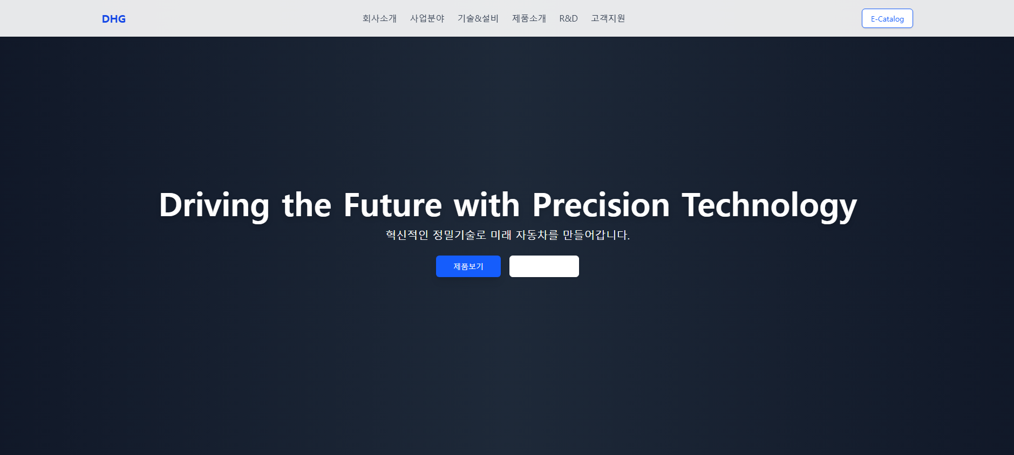
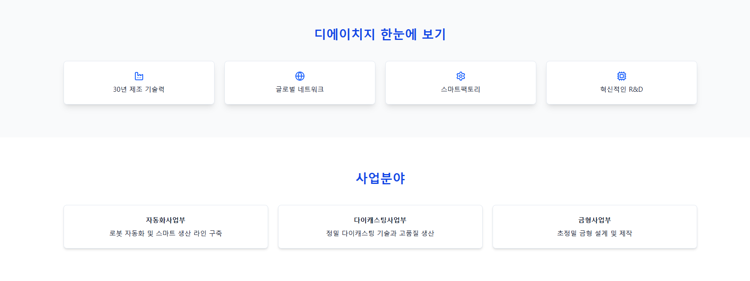
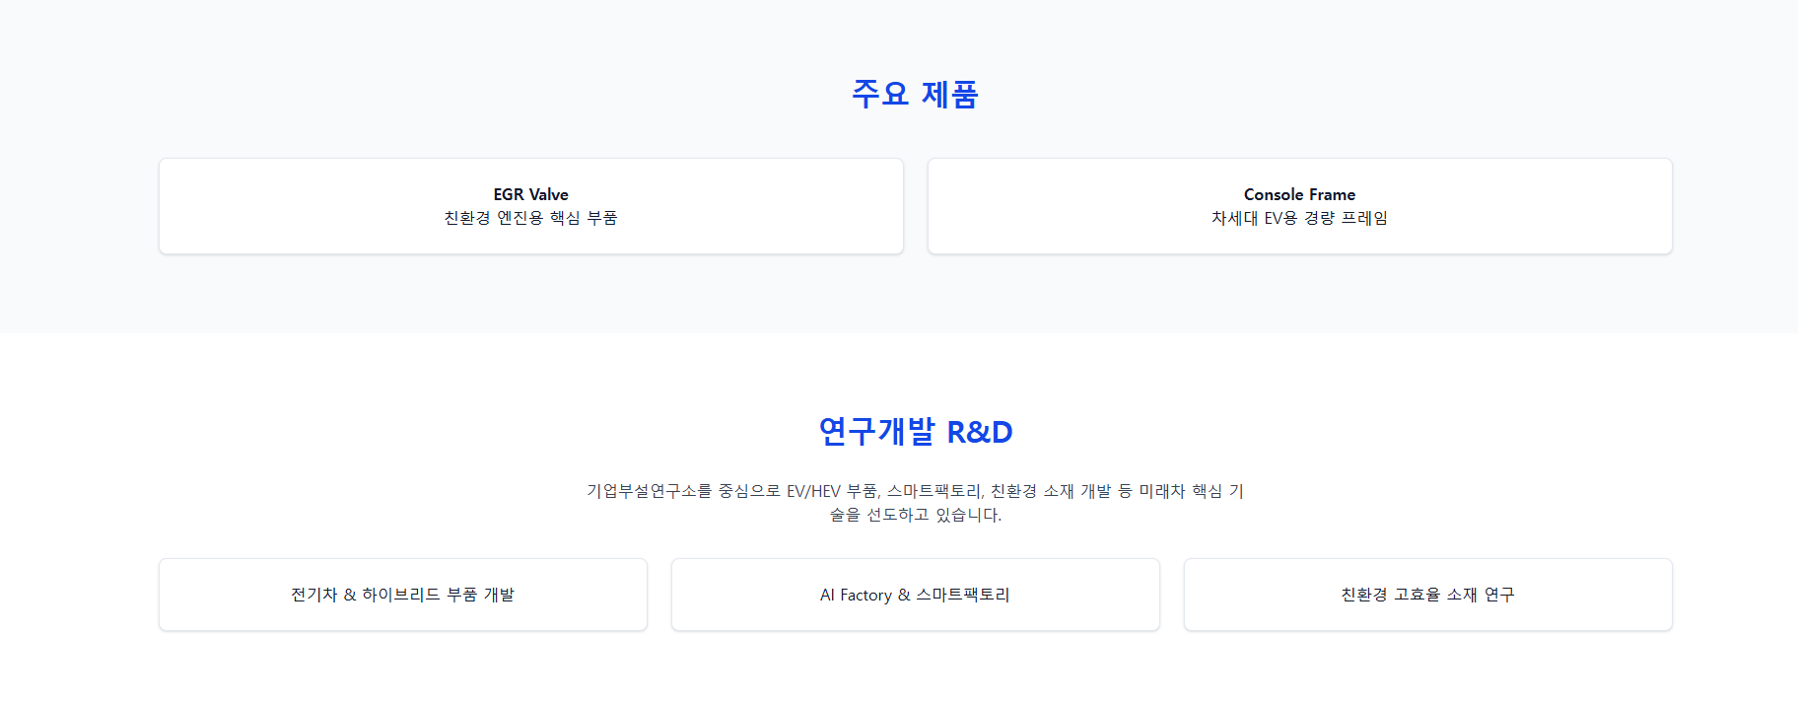

메인 구성 내역
메인프로토타입 링크
https://chatgpt.com/canvas/shared/68c128a202e881918e0a1cbaa27d639b

